Slide 1


Генеральная прокуратура Российской Федерации
Прокуратура Ленинградской области
МЫ ПРОТИВ
КОРРУПЦИИ
В ЖИЛИЩНО-
КОММУНАЛЬНОЙ
СФЕРЕ!

Slide 2

Мы против коррупции в жилищно-коммунальной сфере!
ЕСЛИ У ВАС ЧТО-ТО СЛОМАЛОСЬ
В КВАРТИРЕ...
вам, скорее всего, придется заплатить
управляющей организации за ремонт.
Например, если это:
счетчики воды, газа или электричества;
трубы, отводы, которые расположены после запирающих
устройств или запорно-регулировочных кранов;
газовая или электрическая плита;
сантехника: смесители,
унитаз, ванна, раковина
и т.п.;
Постановление Правительства
Российской Федерации
от 13.08.2006 № 491
трубка домофона;
«Об утверждении Правил содержания
общего имущества в многоквартирном
доме и правил изменения размера платы
за содержание жилого помещения в случае
оказания услуг и выполнения работ
по управлению, содержанию и ремонту
общего имущества в многоквартирном
доме ненадлежащего качества и (или)
с перерывами, превышающими
электрические кабели,
розетки.
установленную продолжительность»
2

Slide 3

Но вы не должны платить из своего кармана за ремонт
общего имущества многоквартирного дома!
Например, если что-то сломалось:
в системе холодного и горячего водоснабжения, трубах
до вашего отключающего устройства (или первого
вентиля, идущего от общей трубы);
в системе газоснабжения, проложенной от источника
газа до крана в вашей квартире;
во внутридомовой системе отопления, стояках,
батареях отопления;
в системе электроснабжения: этажных щитках
и шкафах, осветительных приборах на этаже, кабелях
до квартирных счетчиков и т.п.
Если у вас все же требуют оплату, сначала подготовьте
жалобу на имя руководителя управляющей организации.
Один экземпляр передайте руководителю управляющей организа-
ции, второй – с отметкой о принятии жалобы – сохраните у себя.
Если управляющая организация не выполняет свои обязанности,
вы можете обратиться в органы государственного жилищного
надзора – Государственную жилищную инспекцию, указав
на конкретные факты, которые, по вашему мнению, являются
нарушением. Также вы можете обратиться в Роспотребнадзор.
3

Slide 4
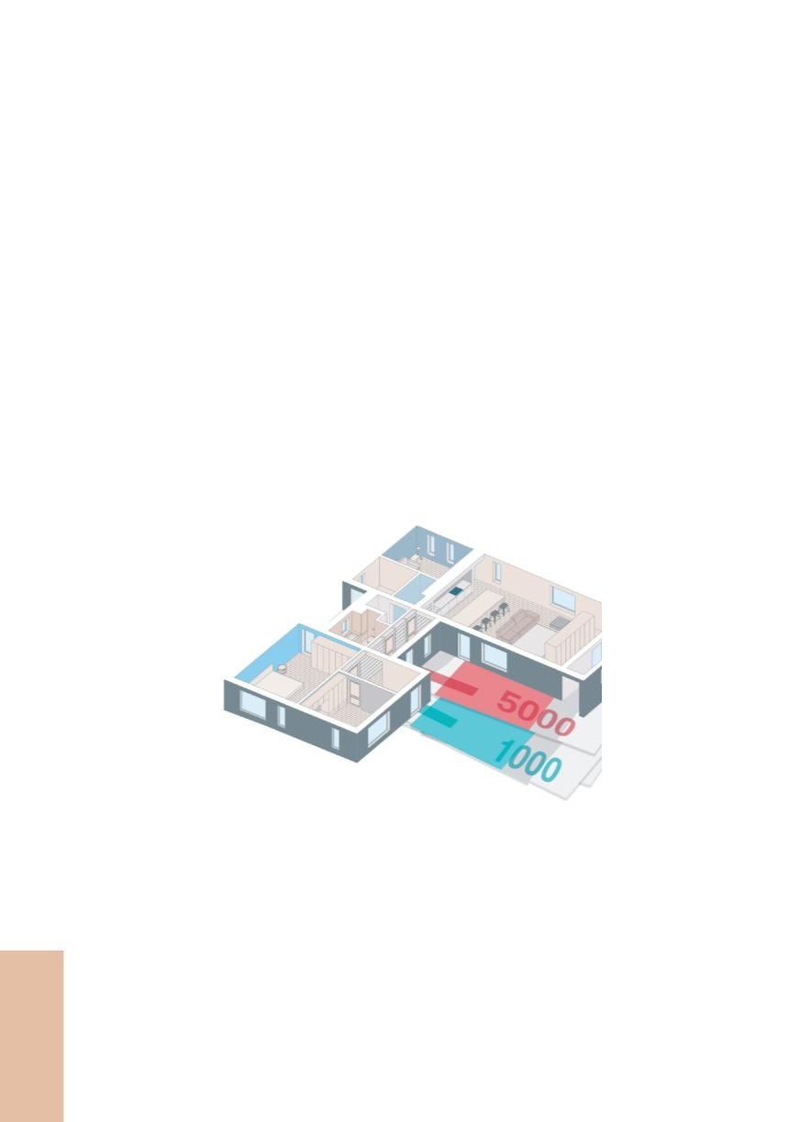
Мы против коррупции в жилищно-коммунальной сфере!
Роспотребнадзор может начать внеплановую проверку
управляющей организации, если вы уже обращались в управля-
ющую организацию и ваши претензии не удовлетворили.
Жилищная инспекция организовывает внеплановую проверку
управляющих организаций по обращениям граждан в случае
нарушений требований по управлению многоквартирными
домами. Если в течение 12 месяцев со дня выдачи предписания
управляющей организации в отношении многоквартирного дома
судом два раза и более было назначено административное нака-
зание за неисполнение или ненадлежащее исполнение указан-
ного предписания, управляющая организация может лишиться
права управления таким многоквартирным домом.
Если жалобы не принесли результата, обращайтесь в органы
прокуратуры Российской Федерации по месту жительства.
Прокурор при наличии оснований примет меры реагирования,
обязательные к исполнению органами и организациями,
осуществляющими деятельность в сфере ЖКХ.
Вы также вправе обратиться в суд по месту жительства. Суд обяжет управляющую организацию устранить все недостатки и нарушения, а вам возместят убытки, которые вы понесли из-за них.
4

Slide 5

ЕСЛИ ВЫ СОБИРАЕТЕСЬ
ПРОВЕСТИ ПЕРЕПЛАНИРОВКУ
СВОЕЙ КВАРТИРЫ…
Сначала проконсультируйтесь в Государственной
жилищной инспекции или отделе капитального
строительства при местной администрации.
Закажите проект перепланировки в организации
или у индивидуального предпринимателя, которые
являются членами саморегулируемой организации
(СРО).
Подайте заявление о перепланировке квартиры
в уполномоченный орган по месту жительства либо
в Многофункциональный центр «Мои документы»,
приложив документы о согласовании перепланировки.
Если на каком-либо этапе сотрудники предлагают
вам за вознаграждение «закрыть глаза»
на перепланировку, перескочить через какой-то
этап согласования...
СКОРЕЕ ВСЕГО, ОНИ ПРОСЯТ У ВАС ВЗЯТКУ.
5

Slide 6

Мы против коррупции в жилищно-коммунальной сфере!
ТЕПЕРЬ МЫ ПОДРОБНО
РАССКАЖЕМ, ЧТО ТАКОЕ ВЗЯТКА
Взятка – это дача или получение должност-
ным лицом материальных ценностей,
например, денег, ценных бумаг, иного
имущества, либо незаконное оказание
ему услуг имущественного характера,
предоставление иных имущественных прав
за совершение действий (бездействия)
в пользу того, кто дает взятку, либо иных
лиц. Обязательное условие – действие
(бездействие) входит в служебные
Обязательно прочи-
тайте статью 290
Уголовного кодекса
Российской Федерации
«Получение взятки».
полномочия этого должностного лица.
КАКИЕ БЫВАЮТ ВЗЯТКИ
Бывает взятка-подкуп, когда между тем, кто дает,
и тем, кто берет взятку, есть предварительная
договорённость.
Бывает взятка-благодарность, когда взятка
передаётся за уже совершенное должностным
лицом действие или бездействие (законное
или незаконное) без предварительной договорённости.
6

Slide 7

ЧТО ТОЖЕ СЧИТАЕТСЯ ВЗЯТКОЙ
Если не только должностному лицу, но и его
родным и близким передали деньги, ценности
или оказали материальные услуги. При этом сотрудник
был согласен, не возражал и использовал свои
служебные полномочия в пользу того, кто взятку дал.
ВЗЯТКА СЧИТАЕТСЯ
ПОЛУЧЕННОЙ, КОГДА
Все о взятках в Уголовном
кодексе Российской Федерации:
Статья 290 УК РФ
«Получение взятки»
Статья 291 УК РФ
«Дача взятки»
Статья 291.1 УК РФ
«Посредничество
Человек её принимает
в физическом смысле
(берет в руки; кладёт
в карман, сумку, портфель,
автомобиль).
во взяточничестве»
Статья 291.2 УК РФ
«Мелкое взяточничество»
А также:
Статья 201 УК РФ
«Злоупотребление
полномочиями»
Статья 204 УК РФ
«Коммерческий подкуп»
Статья 285 УК РФ
«Злоупотребление
должностным
положением»
Человек соглашается
с её передачей
(положили на стол,
перечислили на счёт).
и др.
7

Slide 8
Мы против коррупции в жилищно-коммунальной сфере!
ИТАК, СОТРУДНИК
УПРАВЛЯЮЩЕЙ ОРГАНИЗАЦИИ
ПРОСИТ ВОЗНАГРАЖДЕНИЕ.
ВАШИ ДЕЙСТВИЯ?
НЕ ПРЕДЛАГАЙТЕ И НЕ ДАВАЙТЕ ВЗЯТКУ!
Иначе вы сами совершите преступление (статья 291
Уголовного кодекса Российской Федерации).
Выслушайте требования вымогателя, чтобы
обратиться в полицию.
Когда вы останетесь один, немедленно звоните
в полицию!
Если у вас осталась запись разговора, сохраните
ее для передачи в полицию.
8

Slide 9

КУДА ЗВОНИТЬ?
8 800-250-47-04 телефон горячей линии Правительства Ленинградской
области
По данному телефону жители могут обратиться по всем вопросам,
связанным с жизнедеятельностью региона, получить контактную и
справочную информацию об учреждениях и органах государственной
власти Ленинрадской области.
102 – общероссийский телефон полиции
8 800 100-12-60 – телефонная линия «Остановим коррупцию»
Следственного комитета Российской Федерации
По данному телефону жители области могут сообщить информацию о
фактах коррупции.
8 495 224-22-22 – телефон доверия Федеральной службы безопасности
Российской Федерации
9

Slide 10

Мы против коррупции в жилищно-коммунальной сфере!
ПРЕЖДЕ ЧЕМ НАПИСАТЬ
ЗАЯВЛЕНИЕ...
ПОМНИТЕ,
что за сообщение о вымышленном факте
вымогательства взятки предусмотрена уголовная
ответственность. Ложный донос наказывается
Статья 306
Уголовного
кодекса
Росс ийской Федерации
Ложный донос наказывается штрафом, или принудительными работами, или даже лишением свободы до трех лет. Если докажут,
что доказательства искусственно созданы, то срок
лишения свободы увеличится до шести лет.
10

Slide 11
КАК ПРИВЛЕЧЬ ВЫМОГАТЕЛЯ
К ОТВЕТСТВЕННОСТИ?
Вы должны будете обратиться в ближайшее отделение
полиции и написать заявление.
Заявление о преступлении вы можете сделать в устном
или письменном виде. Письменное заявление
о преступлении обязательно подпишите. Укажите
почтовый или электронный адрес, куда должен будет
прийти ответ.
Устное заявление о преступлении заносится в протокол,
который подписывается вами и сотрудником, приняв-
шим заявление. Протокол должен содержать данные
о вас, а также о документах, удостоверяющих вашу
личность.
Вас предупредят об уголовной
ответственности за заведомо
ложный донос в соответствии
со статьей 306 Уголовного
кодекса Российской Федерации,
о чем в протоколе будет сделана
отметка. Подпишите.
11

Slide 12
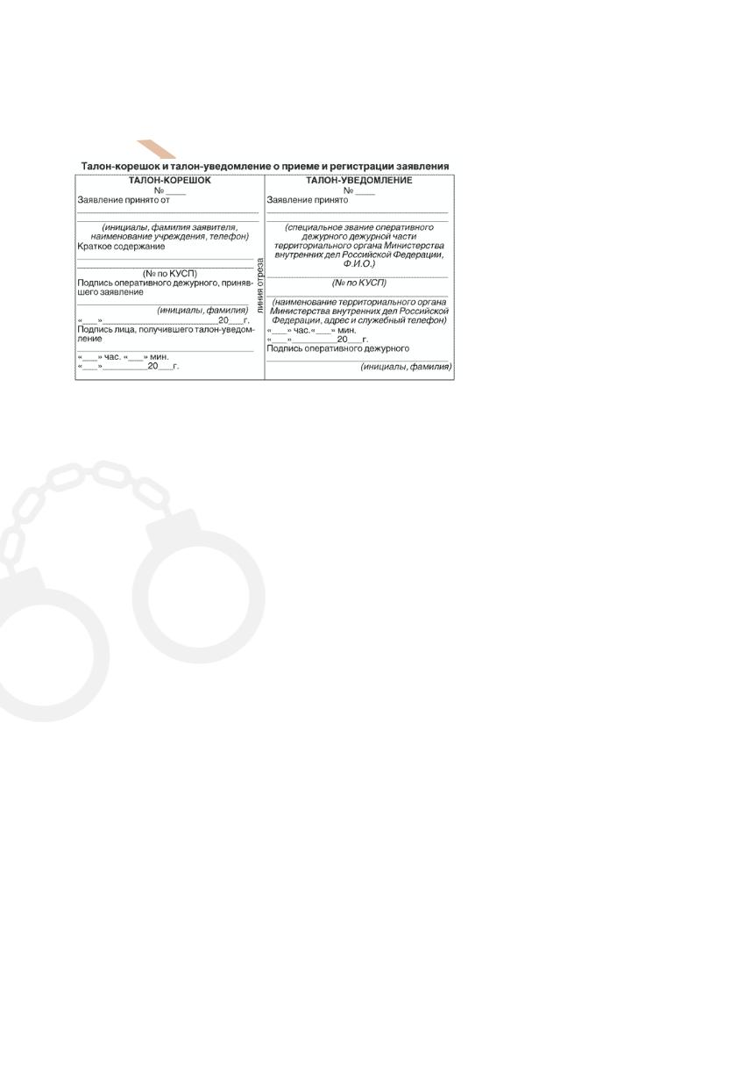
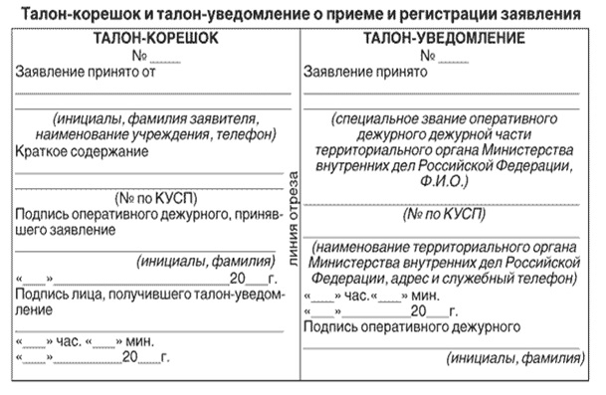
Мы против коррупции в жилищно-коммунальной сфере!
При регистрации заявления вы должны получить
талон-уведомление, в котором указывается порядковый
номер заявления по книге учета сообщений и дата
его принятия.
Подробнее о заявлении
о преступлении можно
прочитать в статье 141
Уголовно-процессуального
кодекса Российской
Федерации
12

Slide 13
ЧТО ЖДЕТ ВЫМОГАТЕЛЯ
Преступление
Наказание
Мелкое взяточничество
(менее 10 тыс. руб.)
До 1 года в колонии-
поселении
Взятка (от 10 тыс.
до 25 тыс. руб.)
До 3 лет в колонии-
поселении
Взятка в значительном
размере (от 25 тыс.
до 150 тыс. руб.)
До 6 лет в колонии
общего режима
Взятка в крупном
размере (от 150 тыс.
до 1 млн руб.)
До 12 лет в колонии
строгого режима
Взятка в особо крупном
размере (от 1 млн руб.)
До 15 лет в колонии
строгого режима
13

Slide 14
Мы против коррупции в жилищно-коммунальной сфере!
СТАТЬЯ 290 УГОЛОВНОГО
КОДЕКСА РОССИЙСКОЙ
ФЕДЕРАЦИИ
Получение должностным лицом, иностранным должностным лицом либо
должностным лицом публичной международной организации лично
или через посредника взятки в виде денег, ценных бумаг, иного имущества
либо в виде незаконных оказания ему услуг имущественного характера,
предоставления иных имущественных прав (в том числе когда взятка
по указанию должностного лица передается иному физическому
или юридическому лицу) за совершение действий (бездействие) в пользу
взяткодателя или представляемых им лиц, если указанные действия
(бездействие) входят в служебные полномочия должностного лица либо
если оно в силу должностного положения может способствовать указанным
действиям (бездействию), а равно за общее покровительство или попусти-
тельство по службе – наказывается штрафом в размере до одного миллиона
рублей, или в размере заработной платы или иного дохода осужденного
за период до двух лет, или в размере от десятикратной до пятидесятикрат-
ной суммы взятки с лишением права занимать определенные должности
или заниматься определенной деятельностью на срок до трех лет, либо
исправительными работами на срок от одного года до двух лет с лишением
права занимать определенные должности или заниматься определенной
деятельностью на срок до трех лет, либо принудительными работами
на срок до пяти лет с лишением права занимать определенные должности
или заниматься определенной деятельностью на срок до трех лет, либо
лишением свободы на срок до трех лет со штрафом в размере от десятикрат-
ной до двадцатикратной суммы взятки или без такового.
Получение должностным лицом, иностранным должностным лицом либо
должностным лицом публичной международной организации взятки
в значительном размере – наказывается штрафом в размере от двухсот
тысяч до одного миллиона пятисот тысяч рублей, или в размере заработной
платы или иного дохода осужденного за период от шести месяцев
14

Slide 15
до двух лет, или в размере от тридцатикратной до шестидесятикратной
суммы взятки с лишением права занимать определенные должности
или заниматься определенной деятельностью на срок до трех лет либо
лишением свободы на срок до шести лет со штрафом в размере до тридца-
тикратной суммы взятки или без такового и с лишением права занимать
определенные должности или заниматься определенной деятельностью
на срок до трех лет или без такового.
Получение должностным лицом, иностранным должностным лицом либо
должностным лицом публичной международной организации взятки
за незаконные действия (бездействие) – наказывается штрафом в размере
от пятисот тысяч до двух миллионов рублей, или в размере заработной
платы или иного дохода осужденного за период от шести месяцев до двух
лет, или в размере от сорокакратной до семидесятикратной суммы взятки
с лишением права занимать определенные должности или заниматься
определенной деятельностью на срок до пяти лет либо лишением свободы
на срок от трех до восьми лет со штрафом в размере до сорокакратной
суммы взятки или без такового и с лишением права занимать определен-
ные должности или заниматься определенной деятельностью на срок
до пяти лет или без такового.
Деяния, предусмотренные частями первой – третьей настоящей статьи,
совершенные лицом, занимающим государственную должность Российской
Федерации или государственную должность субъекта Российской
Федерации, а равно главой органа местного самоуправления, – наказыва-
ются штрафом в размере от одного миллиона до трех миллионов рублей,
или в размере заработной платы или иного дохода осужденного за период
от одного года до трех лет, или в размере от шестидесятикратной до вось-
мидесятикратной суммы взятки с лишением права занимать определенные
должности или заниматься определенной деятельностью на срок до семи
лет либо лишением свободы на срок от пяти до десяти лет со штрафом
в размере до пятидесятикратной суммы взятки или без такового
и с лишением права занимать определенные должности или заниматься
определенной деятельностью на срок до семи лет или без такового.
15

Slide 16

Мы против коррупции в жилищно-коммунальной сфере!
Деяния, предусмотренные частями первой, третьей, четвертой настоящей
статьи, если они совершены:
а)
группой лиц по предварительному сговору или организованной
группой;
б)
в)
с вымогательством взятки;
в крупном размере,
наказываются штрафом в размере от двух миллионов до четырех
миллионов рублей, или в размере заработной платы или иного дохода
осужденного за период от двух до четырех лет, или в размере от семидеся-
тикратной до девяностократной суммы взятки с лишением права занимать
определенные должности или заниматься определенной деятельностью
на срок до десяти лет либо лишением свободы на срок от семи до двенад-
цати лет со штрафом в размере до шестидесятикратной суммы взятки
или без такового и с лишением права занимать определенные должности
или заниматься определенной деятельностью на срок до десяти лет
или без такового.
Деяния, предусмотренные частями первой, третьей, четвертой, пунктами
«а» и «б» части пятой настоящей статьи, совершенные в особо крупном
размере, – наказываются штрафом в размере от трех миллионов до пяти
миллионов рублей, или в размере заработной платы или иного дохода
осужденного за период от трех до пяти лет, или в размере от восьмиде-
сятикратной до стократной суммы взятки с лишением права занимать
определенные должности или заниматься определенной деятельностью
на срок до пятнадцати лет либо лишением свободы на срок от восьми
до пятнадцати лет со штрафом в размере до семидесятикратной суммы
взятки или без такового и с лишением права занимать определенные
должности или заниматься определенной деятельностью на срок
до пятнадцати лет или без такового.
16

Slide 17
СТАТЬЯ 291 УГОЛОВНОГО
КОДЕКСА РОССИЙСКОЙ
ФЕДЕРАЦИИ
Дача взятки должностному лицу, иностранному должностному лицу либо
должностному лицу публичной международной организации лично или
через посредника (в том числе когда взятка по указанию должностного лица
передается иному физическому или юридическому лицу) – наказывается
штрафом в размере до пятисот тысяч рублей, или в размере заработной пла-
ты или иного дохода осужденного за период до одного года, или в размере
от пятикратной до тридцатикратной суммы взятки, либо исправительными
работами на срок до двух лет с лишением права занимать определенные
должности или заниматься определенной деятельностью на срок до трех
лет или без такового, либо принудительными работами на срок до трех лет,
либо лишением свободы на срок до двух лет со штрафом в размере
от пятикратной до десятикратной суммы взятки или без такового.
Дача взятки должностному лицу, иностранному должностному лицу либо
должностному лицу публичной международной организации лично или
через посредника (в том числе когда взятка по указанию должностного лица
передается иному физическому или юридическому лицу) в значительном
размере – наказывается штрафом в размере до одного миллиона рублей,
или в размере заработной платы или иного дохода осужденного за период
до двух лет, или в размере от десятикратной до сорокакратной суммы
взятки, либо исправительными работами на срок от одного года до двух
лет с лишением права занимать определенные должности или заниматься
определенной деятельностью на срок от одного года до трех лет или
без такового, либо лишением свободы на срок до пяти лет со штрафом
в размере от пятикратной до пятнадцатикратной суммы взятки или без
такового.
17

Slide 18
Мы против коррупции в жилищно-коммунальной сфере!
Дача взятки должностному лицу, иностранному должностному лицу либо
должностному лицу публичной международной организации лично или
через посредника (в том числе когда взятка по указанию должностного лица
передается иному физическому или юридическому лицу) за совершение
заведомо незаконных действий (бездействие) – наказывается штрафом
в размере до одного миллиона пятисот тысяч рублей, или в размере зара-
ботной платы или иного дохода осужденного за период до двух лет,
или в размере от тридцатикратной до шестидесятикратной суммы взятки
с лишением права занимать определенные должности или заниматься
определенной деятельностью на срок до пяти лет или без такового либо
лишением свободы на срок до восьми лет со штрафом в размере до тридца-
тикратной суммы взятки или без такового и с лишением права занимать
определенные должности или заниматься определенной деятельностью
на срок до пяти лет или без такового.
Деяния, предусмотренные частями первой – третьей настоящей статьи, если
они совершены:
а)
б)
группой лиц по предварительному сговору или организованной
группой;
в крупном размере,
наказываются штрафом в размере от одного миллиона до трех миллионов
рублей, или в размере заработной платы или иного дохода осужденного
за период от одного года до трех лет, или в размере от шестидесятикратной
до восьмидесятикратной суммы взятки с лишением права занимать
определенные должности или заниматься определенной деятельностью
на срок до семи лет или без такового либо лишением свободы на срок
от семи до двенадцати лет со штрафом в размере до шестидесятикратной
суммы взятки или без такового и с лишением права занимать определенные
должности или заниматься определенной деятельностью на срок до семи
лет или без такового.
Деяния, предусмотренные частями первой – четвертой настоящей статьи,
совершенные в особо крупном размере – наказываются штрафом
в размере от двух миллионов до четырех миллионов рублей, или в размере
заработной платы или иного дохода осужденного за период от двух
до четырех лет, или в размере от семидесятикратной до девяностократной
18

Slide 19
суммы взятки с лишением права занимать определенные должности
или заниматься определенной деятельностью на срок до десяти лет
или без такового либо лишением свободы на срок от восьми до пятнадцати
лет со штрафом в размере до семидесятикратной суммы взятки или без
такового и с лишением права занимать определенные должности или зани-
маться определенной деятельностью на срок до десяти лет или без такового.
Примечание. Лицо, давшее взятку, освобождается от уголовной ответствен-
ности, если оно активно способствовало раскрытию и (или) расследованию
преступления и либо в отношении его имело место вымогательство взятки
со стороны должностного лица, либо лицо после совершения преступления
добровольно сообщило в орган, имеющий право возбудить уголовное дело,
о даче взятки.
СТАТЬЯ 304 УГОЛОВНОГО
КОДЕКСА РОССИЙСКОЙ
ФЕДЕРАЦИИ
Провокация взятки либо коммерческого подкупа, то есть попытка передачи
должностному лицу, иностранному должностному лицу, должностному
лицу публичной международной организации либо лицу, выполняющему
управленческие функции в коммерческих или иных организациях, без его
согласия денег, ценных бумаг, иного имущества или оказания ему услуг
имущественного характера, предоставления иных имущественных прав в
целях искусственного создания доказательств совершения преступления
либо шантажа – наказывается штрафом в размере до двухсот тысяч рублей
или в размере заработной платы или иного дохода осужденного за период
до восемнадцати месяцев, либо принудительными работами на срок до пяти
лет с лишением права занимать определенные должности или заниматься
определенной деятельностью на срок до трех лет или без такового, либо
лишением свободы на срок до пяти лет с лишением права занимать опреде-
ленные должности или заниматься определенной деятельностью на срок
до трех лет или без такового.
19

Slide 20
ЧТО ТАКОЕ КОРРУПЦИЯ
(из Федерального закона от 25.12.2008 № 273-ФЗ
«О противодействии коррупции»)
Это злоупотребление служебным положением, дача
взятки, получение взятки, злоупотребление полномо-
чиями, коммерческий подкуп либо иное незаконное
использование физическим лицом своего должностного
положения вопреки законным интересам общества
и государства в целях получения выгоды в виде денег,
ценностей, иного имущества или услуг имущественного
характера, иных имущественных прав для себя или
для третьих лиц либо незаконное предоставление такой
выгоды указанному лицу другими физическими лицами,
а также совершение указанных деяний от имени
или в интересах юридического лица.

